Slide 1
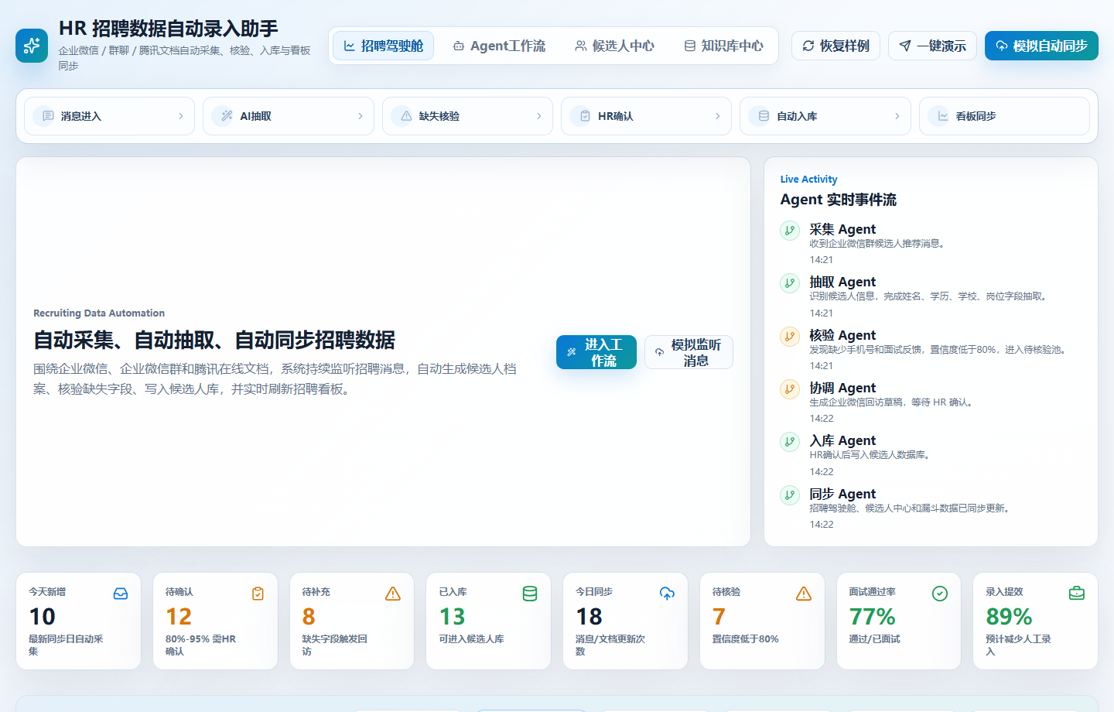
功能演示文档
HR 招聘数据
自动录入助手
围绕企业微信、企业微信群、腾讯在线文档，演示“消息进入 -> AI抽取 -> 缺失核验 -> HR确认 -> 自动入库 -> 看板同步”的完整闭环。
周畅
89%
22h
22条
预计减少人工录入
每周节省时间
候选人样例
HR 招聘数据自动录入助手 Demo
01

Slide 2
01 / 主流程
3 秒理解系统在做什么
这不是表单录入器，而是一条持续运行的数据自动化链路。
1
消息进入
2
AI抽取
3
缺失核验
4
HR确认
5
自动入库
6
看板同步
替代重复录入
降低遗漏风险
实时同步看板
候选人信息从消息和表格直接进入工作台。
缺失字段自动打标，低置信度进入待核验池。
入库后候选人库、漏斗和统计指标同步刷新。
HR 招聘数据自动录入助手 Demo
02

Slide 3
02 / 招聘驾驶舱
管理层打开即看结果
核心指标聚焦：今天新增、待确认、待补充、已入库、今日同步、录入提效。
ROI 直观可见
人工 3 分钟/人，AI 20 秒/人，日均 50 人时约节省 133 分钟/天。
事件流持续工作
右侧日志展示采集、抽取、核验、入库、同步的实时动作。
风险优先处理
待确认、待补充、待核验不会被混入正常入库数据。
HR 招聘数据自动录入助手 Demo
03

Slide 4
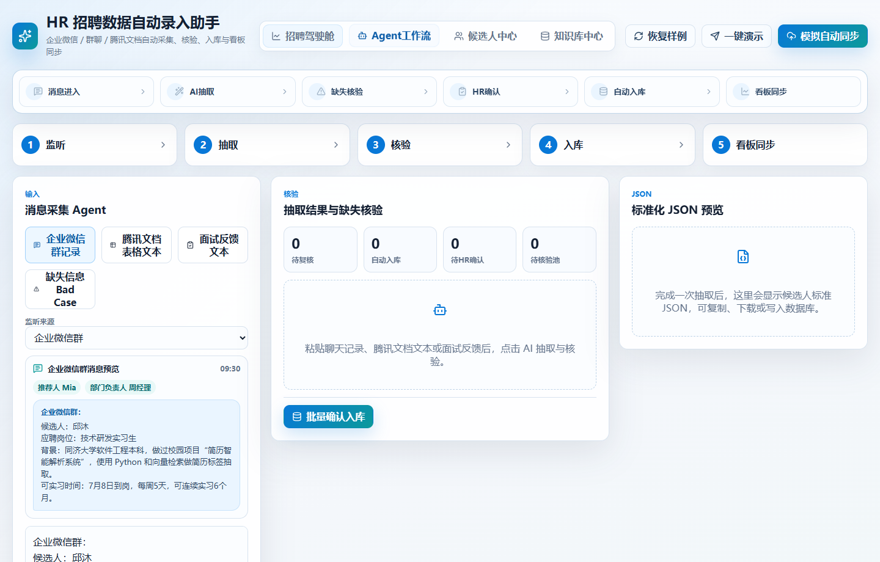
03 / 自动采集
从企业微信和腾讯文档进入系统
支持群聊、私聊、腾讯文档表格文本与面试反馈模板，减少人工复制粘贴。
企业微信消息气泡
模拟推荐人、HR、部门负责人的真实聊天上下文。
腾讯文档导入样式
表格文本可按行解析，适合批量同步候选人。
Webhook 可替换
PoC 用按钮模拟，正式版可平滑升级企业微信回调。
HR 招聘数据自动录入助手 Demo
04

Slide 5
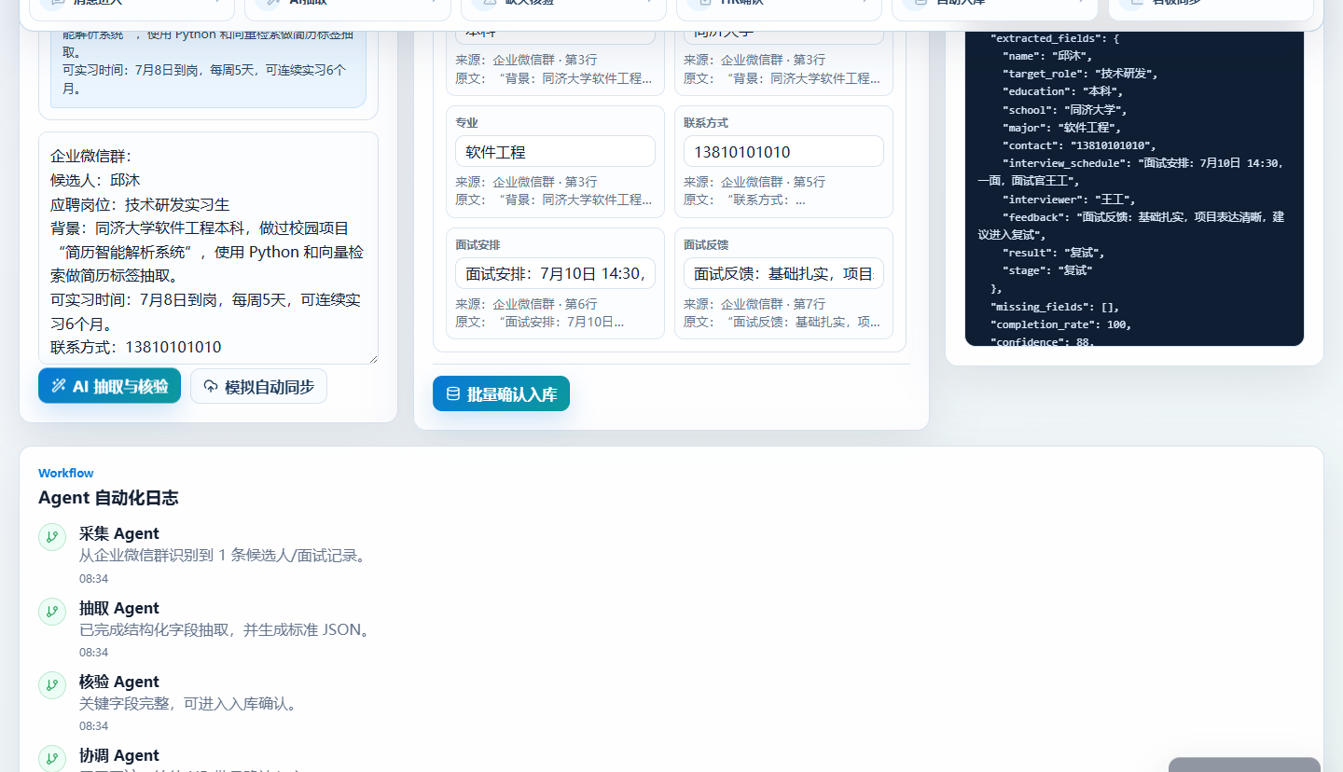
04 / 抽取与核验
字段高亮、来源引用、缺失提醒
AI 输出不是黑箱：每个字段都保留来源句子，方便 HR 快速复核。
字段完整度
完整度进度条展示是否具备入库条件。
Bad Case 机制
低于 80% 进入待核验池，不能直接入库。
批量确认入库
HR 勾选多名候选人后统一确认写入。
HR 招聘数据自动录入助手 Demo
05

Slide 6
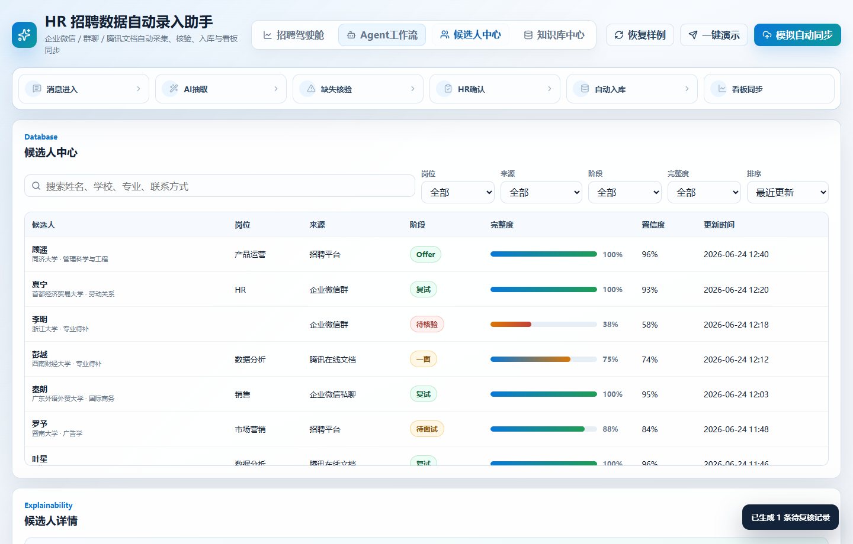
05 / 候选人中心
详情页用于复核，不展示复杂代码
左侧看基础信息和完整度，右侧看字段审计链与同步状态，底部保留原始记录和 JSON。
字段审计链
字段名、字段值、来源渠道、定位行号、原文引用完整保留。
同步摘要
展示入库策略、当前阶段、最近更新时间。
HR 确认记录
保留人在回路确认，降低误同步风险。
HR 招聘数据自动录入助手 Demo
06

Slide 7
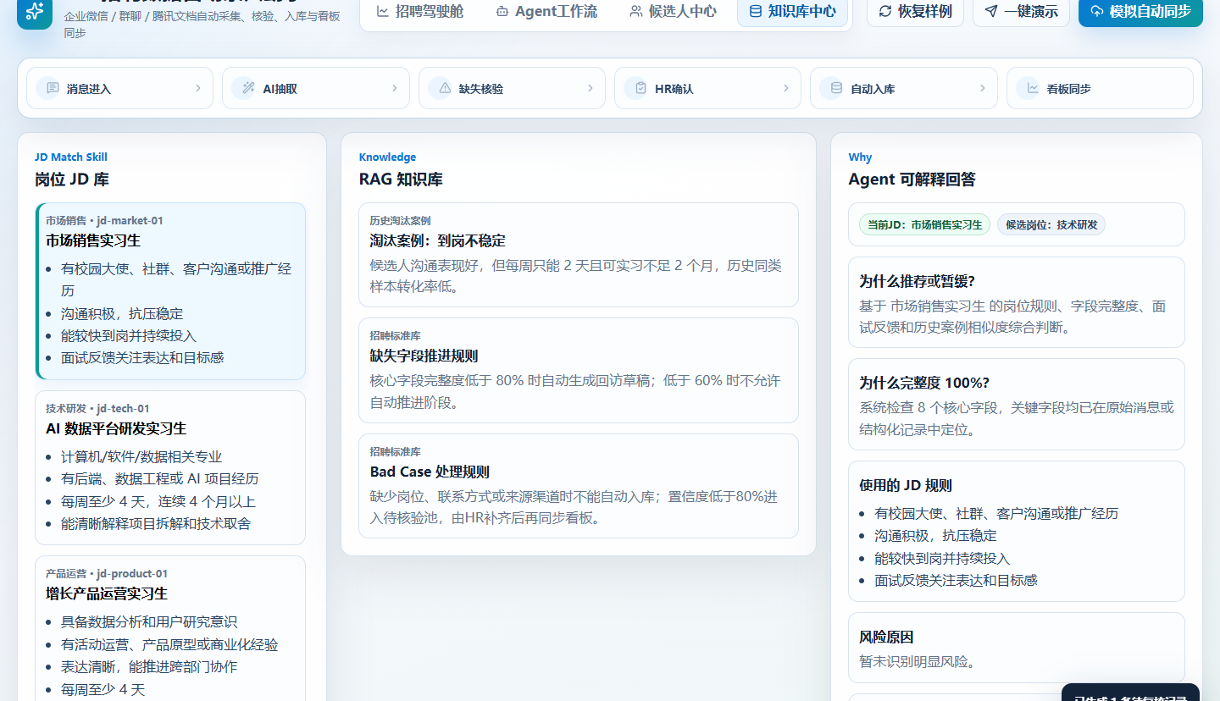
06 / RAG 知识库
JD 点击切换后解释同步变化
点击岗位 JD，Agent 可解释回答会同步更新使用的 JD 规则、风险原因和历史案例。
岗位 JD 库
覆盖技术、产品、数据、市场、销售、HR 等岗位示例。
历史案例引用
录用/淘汰案例用于解释为什么推进或暂缓。
可解释而非拍脑袋
评分说明包含规则、缺失项、风险和推荐理由。
HR 招聘数据自动录入助手 Demo
07

Slide 8
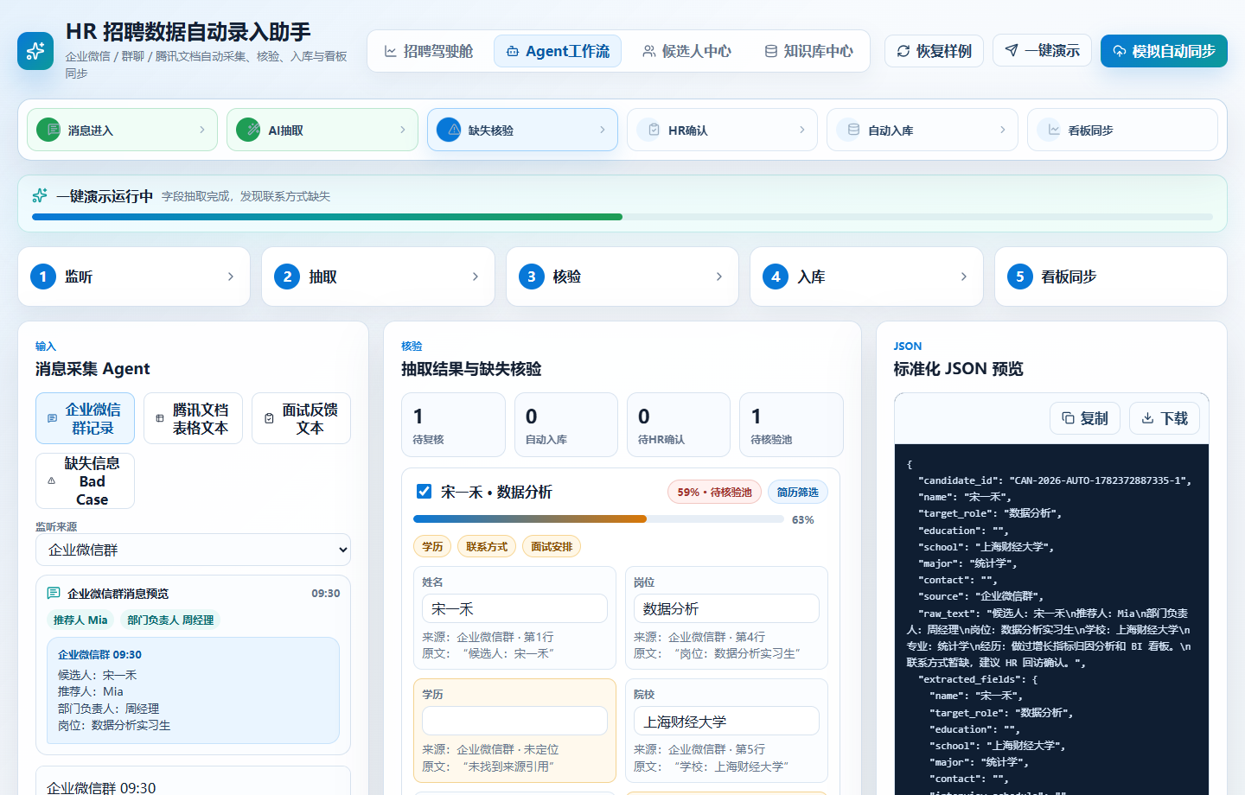
07 / 现场演示脚本
15-20 秒跑完一条自动化链路
点击顶部“一键演示”，系统会自动播放从微信群推荐到看板刷新的全流程。
1
收到企业微信群推荐消息
2
AI 抽取候选人字段
3
发现联系方式缺失
4
生成回访草稿，等待 HR 确认
5
写入候选人库并刷新驾驶舱
HR 招聘数据自动录入助手 Demo
08

Slide 9
08 / 交付物
评审查看和复现方式
最终交付保持低成本 PoC 边界，前端 React，数据库/向量库/消息接入均可平滑升级。
直接打开预览
可落地升级路径
recruitment-ai-agent-demo-preview.html
demo-preview.html
Webhook 模拟 -> 企业微信 API
localStorage -> SQLite / ATS
内置案例 -> Chroma RAG
规则抽取 -> OpenAI 兼容接口 + JSON Schema
代码入口
src/main.jsx
src/styles.css
README.md
核心目标：减少 HR 重复录入、减少数据遗漏、实时同步招聘数据。
HR 招聘数据自动录入助手 Demo
09

